Slide 1

ETUDE D’ACCÈS À L’EAU POTABLE
DWFA – Accès à l’eau potable : prioriser les pays et les leviers d’action.

Slide 2
Contexte et enjeux
Analyse stratégique pour l’accès universel à l’eau potable
Pourquoi ce projet?
DWFA (Drinking Water For All) est une ONG qui veut accélérer l’accès universel à l’eau potable en ciblant mieux ses investissements. Elle présente trois domaines d’expertise :
Création de services d’accès à l’eau potable.
Modernisation de services existants.
Consulting auprès des administrations/gouvernements sur les politiques d’accès à l’eau.
La vision du tableau de bord pour DWFA est de :
Montrer où agir (priorisation).
Justifier la faisabilité par pays.
Rendre la décision transparente et traçable.
L’impact attendu est une meilleure allocation des financements, le pilotage multi-niveaux (Monde/Continent/Pays).

Slide 3
Contexte et enjeux
Analyse stratégique pour l’accès universel à l’eau potable
Objectifs mesurables
Identifier les zones prioritaires (score SPD/SDA/SOI par continent)
Comparer les pays d’un continent (Non desservis, qualité(écart), mortalité, stabilité)
Justifier un choix pays (séries 10 à 15 ans, fiabilité (efficacité), stimulation d’impact)
Inventaires des fichiers sources
BasicAndSafelyManagedDrinkingWaterServices.csv : Accès à l’eau potable de base par pays/année
PoliticalStability.csv : Indice de stabilité politique par pays/année
Population.csv : Population (totale, urbaine, rurale, male et femelle) par pays/année
RegionCountry.csv renommé en DimCountryIso3.csv : Codes pays (ISO3), région, sous-région
MortalityRateAttributedToWater.csv : Taux de mortalité lié à l’eau insalubre par pays/année
Sources des données
BasicAndSafelyManagedDrinkingWaterServices.csv : https://apps.who.int/gho/data/node.main.WSHWATER?lang=en
PoliticalStability.csv : http://www.fao.org/faostat/en/#data/FS
Population.csv : http://www.fao.org/faostat/en/#data/FS
RegionCountry.csv : https://www.kaggle.com/datasets/andreshg/countries-iso-codes-continent-flags-url
MortalityRateAttributedToWater.csv : https://apps.who.int/gho/data/view.main.SDGWSHBOD392v?lang=en

Slide 4
Pré-traitements des données
Périmètre et sources
Grain des faits : Pays (ISO3) × Année.
Dimensions de référence :
DimCountryIso3 (ISO3, nom pays, région, sous-région)
Date_Year (Année, périodes N/N-1, bornes temporelles).
Tables de faits : Fichiers ources.
Origine : fichiers des partenaires (DWFA/banques de données publiques) + dictionnaire de données
Normalisation et harmonisation
Nettoyage des libellés
Pays : “Côte d’Ivoire”, → ISO3 = CIV ; “DR Congo”, “Democratic Republic of Congo.” → COD.
“Safely managed” → “Eau gérée en sécurité” (libellé unique dans tout le modèle).
Formats
Dates homogénéisées au format YYYY (entier)
Pourcentages stockés en décimal 0–100 (pas 0–1), cohérent avec l’affichage.
Clés de jointure
Faits → DimCountryIso3[ISO3] et Date_Year[Year] (jointures 1-*).
Contrôle de la cardinalité : Tout fait doit correspondre à 1 pays et 1 année (sinon rejet en “quarantaine”).

Slide 5
Pré-traitements des données
Variables calculées
Agrégation : Pondération population, Accès % monde = Σ(pop*accès)/Σ(pop), Non‑desservis = Σ(pop*(1−accès%))
Transformation : Indicateurs utiles Ecart de qualité= Base% − Safely% (pp, Efficacité = 0.5*Accès + 0.5*(100−Mortalité norm.). Sert à orienter Création/Extension (écart faible) vs Modernisation/O&M (écart élevé).
Scores domaines (CREA / MOD / CONS) — échelle 0–100 :
Priorisation (SPD) = Combinaison pondérée des besoins (accès, non-desservis, tendance)
Difficulté (SDA) = Instabilité politique, rural gap, contraintes d’exécution
Opportunité (SOI) = Efficacité attendue, stabilité, tendance d’accès.
Les pondérations sont paramétrables (What-If) et visibles dans le modèle (W CREA a/b/c, W MOD d/e, W CONS w1/w2).
Indicateurs de tendance
Variation N vs N-1 sur non-desservis en millions (+% affiché).
Courbe “Tendance mondiale Accès à l’eau” basée sur l’agrégat pondéré
Seuils, filtres & règles d’éligibilité
Seuil de stabilité (What-If) : Filtre analytique Seuil de stabilité de passage = 1 → un pays/point passe si sa stabilité normalisée ≥ seuil choisi.
Objectif : Éviter de recommander des opérations lourdes là où le risque politique est trop élevé (on bascule alors vers Consulting/Politiques).
Granularité : Total / Urbain / Rural (pour comparer l’écrat urbain-rural).
Contrôles d’affichage : Toutes les valeurs chartées sont post-bornage et post-imputation (pas de % <0 ou >100, pas de mort. négative).

Slide 6
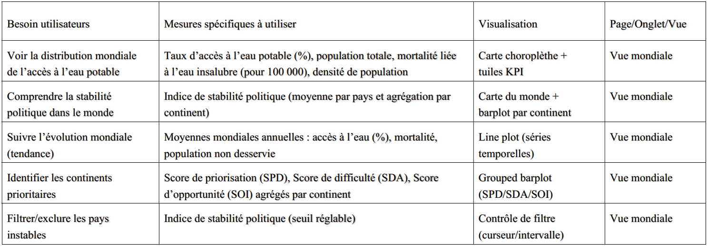
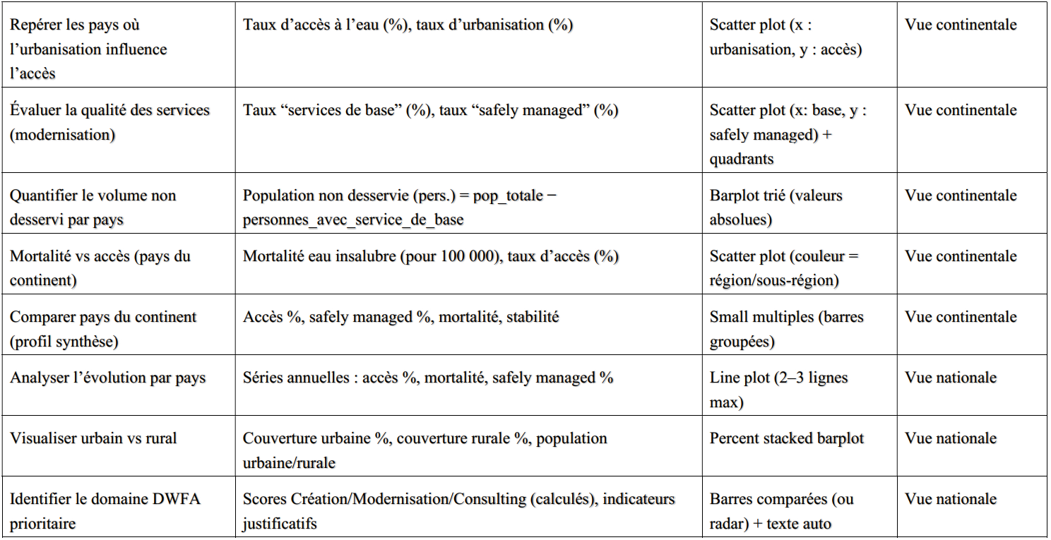
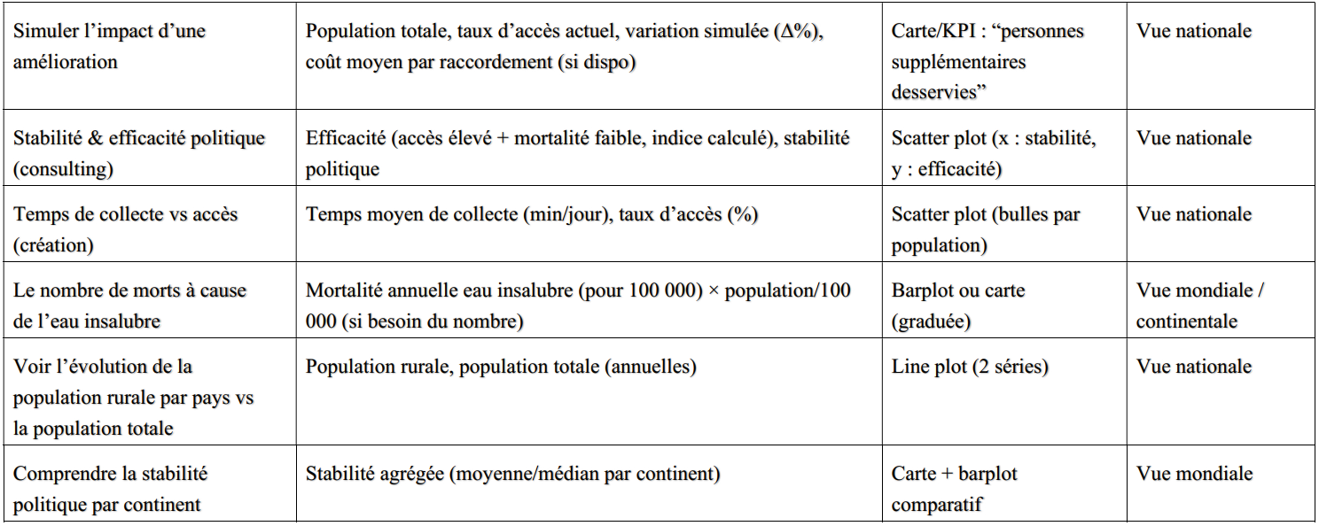
Blueprint
Le tableau ci-dessous reprend les détails essentiels nécessaires pour le tableau de bord.
Besoin utilisateurs : Décrit brièvement les interactions des utilisateurs avec les données pour cette exigence (par exemple, les filtres
Mesures spécifiques à utiliser : Il s'agit de la liste des paramètres et de tous les paramètres calculés qui seront utilisés pour cette
Visualisations : Le type de visualisation qui pourrait être utilisé pour cette exigence (par exemple, un diagramme à barres)

Slide 7

Raisons du choix de la visualisation pour les vues multi-niveaux
L’outil choisi est un tableau de bord interactif qui combine indicateurs clés, graphiques et filtres dynamiques. Sa pertinence repose sur :
Clarté et synthèse : Les indicateurs critiques (mortalité due à l’eau, accès à l’eau, besoin en eau, stabilité politique, indice de priorité) sont affichés en cartouches colorées pour une lecture immédiate.
Multi-niveaux d’analyse :
Vue mondiale : Chercher où sont les difficultés.
Vue continentale : Chercher quel pays prioriser
Vue pays : Savoir pourquoi le choix du pays, la faisabilité et le domaine à améliorer.
Interactivité : Filtres par pays, année, granularité et scénarios (curseurs à gauche) pour simuler des hypothèses.
Prise de décision rapide : Les graphiques (barres, courbes, bulles) facilitent la compréhension des tendances et des corrélations.

Slide 8
Vue Mondiale
Ce que montre la vue MONDE
KPI d’accès : L’accès de base pondéré atteint 85,6 %. La tendance longue est à la hausse (zone bleue en bas).
KPI de besoin : La population non desservie ≈ 9,09 M et augmente vs N-1 (+1,4 M / +6,1 %) → la progression globale ne profite pas encore à tous.
KPI de risque/impact : La mortalité liée à l’eau ≈ 12,49 / 100 000 reste significative..
Comparatif par continent (Priorisation / Difficulté / Opportunité) :
Afrique et Asie concentrent le plus gros potentiel d’impact (volumes non desservis + opportunité) avec des contraintes opérationnelles variables (difficulté/stabilité).
Amériques : Besoin plus hétérogène, opportunités ciblées.
Europe & Océanie : Faible priorisation globale, mais poches résiduelles (îles/ultraphéries).
Le monde s’améliore en moyenne, mais les poches critiques grossissent; nous devons re-prioriser et accélérer là où le gain marginal de couverture est le plus élevé et exécutable.
Implications par domaine d’expertise
Création de services
Où agir en premier
Afrique : Besoin de création élevé et difficultés fortes (priorisation ~46, difficulté ~77, opportunité ~68). Cibles naturelles : Afrique centrale/est (faible accès de base, écart rural/urbain élevé)..
Asie (pockets) : Priorisation élevée (~86) avec difficulté plus contenue (~52). Cibles : Asie du Sud/centrale hors grands pays déjà couverts.
Pourquoi
Forte prévalence des “non-desservis” et écart rural → marchés “greenfield” où l’impact marginal par euro investi est maximal.
Tendance mondiale à la hausse de l’accès mais poches qui stagnent : La création est la seule réponse pertinente.
2) Modernisation de services existants
Où agir en premier
Europe / Amériques / Océanie : Besoins de modernisation et opportunité notables (Europe : difficulté modérée ~45, opportunité ~45 ; Amériques : difficulté ~46, opportunité ~60 ; Océanie : opportunité ~58).
Asie urbaine : Bons taux d’accès mais écart qualité (Base vs Safely) sur métropoles en croissance.

Slide 9
Vue Mondiale (suite)
Pourquoi
Accès de base déjà élevé → L’enjeu devient la qualité (safely), la continuité et l’efficience.
Gains rapides via réhabilitation et optimisation d’exploitation.
3) Consulting et politiques publiques
Où agir en premier
Afrique : Forte difficulté/instabilité → Besoin d’ingénierie amont (cadre PPP, subventions ciblées, tarification sociale).
Amériques/Europe/Océanie : Appui réglementaire (normes qualité, reporting safely), structuration de marchés (performance-based contracts).
Pourquoi
Les goulets d’étranglement ne sont pas seulement techniques : Ils sont réglementaires, tarifaires, de gouvernance.
L’opportunité est élevée là où les institutions peuvent absorber des réformes.
Décisions proposées
Valider le continent prioritaire pour l’appel à projets (recommandation : Afrique comme premier vivier, Asie en second flux).
Fixer/Confirmer le “Seuil de stabilité” minimal (garde-fou d’exécution) pour l’éligibilité des pays.
Allouer une enveloppe par domaine au niveau monde :
Création (majoritaire) pour réduire la population non desservie,
Modernisation pour fermer rapidement l’écart de qualité dans des pays déjà avancés,
Consulting ciblé pour sécuriser les contextes à fort potentiel mais risqués.
Exiger une short-list de pays (3–5) par continent avec : Besoin chiffré, faisabilité (stabilité ≥ seuil), estimation coût → personnes desservies et gain Safely attendu.
Mandater la mise à jour trimestrielle des KPIs monde (Accès, Non-desservis, Mortalité, Ecart qualité) afin d’ajuster la priorisation et les enveloppes.

Slide 10
Vue Continentale
Ce que montre la vue CONTINENTALE
Répartition Urbain/Rural – Accès à l’eau : La segmentation par continent révèle des disparités marquées entre zones urbaines et rurales en matière d’accès à l’eau potable et met en évidence les écarts d’accès à l’eau selon le milieu. donc un risque d’inégalités territoriales
Top-10 populations non desservies : Classement des pays du continent par volume de personnes non desservies. C’est la priorisation “volume d’impact”.
Indicateurs critiques par pays : C’est la priorisation “risque/ faisabilité” (lorsque mortalité↑ et stabilité↓, le risque opérationnel est plus élevé)..
Écart qualité (Accès de base vs Eau gérée en sécurité) : Montre l’écart entre accès général et qualité de gestion. Un écart élevé signale un besoin de modernisation qualité / O&M plus que de création d’infrastructures.
Ce que montrent les quatre visuels (et comment décider)
Où l’intervention peut-elle sauver le plus de vies rapidement ?
Top-10 non desservis → cibler 2-3 pays représentant la plus grande masse de personnes sans service pour maximiser l’impact global.
Le risque/effort est-il acceptable ?
Mortalité élevée ⇒ bénéfice sanitaire rapide si l’on agit.
Stabilité faible ⇒ prévoir mitigation (sécurisation, partenariats, phasage).
Quel levier technique privilégier ?
Écart faible (Base≈Safely) ⇒ Création (étendre la couverture).
Écart élevé (Base >> Safely) ⇒ Modernisation/O&M (qualité, potabilisation, fiabilité).
Écart hétérogène entre pays ⇒ Consulting/politiques publiques (standards, régulation, tarification sociale, PPP).
Où est le manque structurel ?
Écart faible (rural≈urbain) → Compléter la couverture
Écart rural-urbain > 10 points et/ou % Rural < 80 % → déficit rural prioritaire.
% Urbain < 90 % (réseaux saturés/obsolètes) → déficit urbain prioritaire, raccordements sociaux, réhabilitation, réduction des pertes.
Les deux < seuils → déficit généralisé (rural + urbain) ⇒ phaser : sécuriser l’urbain critique, lancer des pôles ruraux.

Slide 11
Vue Continentale (suite)
Décision (à adapter au continent affiché)
Priorités d’impact (volume)
Afrique (court terme 12–24 mois)
Pays cibles (Top-10 non desservis) : Les plus gros gisements (barres les plus hautes) sont : Botswana (~6,8 k pers. non desservies), Djibouti (~5,2 k), Gabon (~3,9 k) .
Palier 2 (toujours visibles dans le Top-10) : Mayotte (~3,9 k), Comores (~1,9 k), Cap-Vert (~1,6 k)
Recommandation opérationnelle : Ouvrir des discussions techniques avec Botswana, Djibouti et Gabon pour des micro-programmes de connexion (forages/points d’eau, adductions simplifiées, mini-réseaux) – objectifs chiffrés et calendrier à 12–18 mois.
Risque/effort: Tchad, Somalie apparaissent en mortalité/stabilité défavorables.
On bascule ces pays dans un canal humanitaire/mitigation (sécurisation de points existants, partenariats ONG) plutôt que du pur déploiement d’infrastructures.
Ciblage “montée en qualité” (passage Base → Eau gérée en sécurité) : Botswana, Cap-Vert, Comores, Gabon : 82–85 % (base), barres foncées plus courtes → écart qualité non négligeable ; prioriser des paquets “Eau géré en sécurité“. Par contre Tunisie : 92 / 74 → écart ≈ 18 pp. Gros gisement sanitaire : Améliorer la qualité (traitement, chloration, contrôle, continuité) aura un impact rapide..
Écart < 5 pp → Priorité extension (CREATION) si besoin démographique ; maintenir la qualité existante (O&M léger)
Écart 5–15 pp → Priorité MODERNISATION/O&M (traitement, chloration de bout de réseau, sectorisation, réduction de fuites, laboratoires, plans de sécurité sanitaire de l’eau).
Écart > 15 pp → URGENCE QUALITÉ : paquet complet “safely managed” (potabilisation, contrôle microbiologique, continuité, stockage, kits de résilience), avant d’étendre la couverture.
Mitigation & conditions de succès (par lot décisionnel)
Vague 1 – Création d’accès (≤18 mois) : Botswana, Djibouti, Gabon..
Vague 2 – Création d’accès (back-up) : Mayotte, Comores, Cap-Vert.
Piste qualité (Base→Safely) : Comores, Gabon, Cap-Vert, Botswana.
Volet mitigation/humanitaire : Tchad, Somalie, RDC, Éthiopie → sécurisation ciblée, phasage prudent.

Slide 12
Vue Pays
Ce que montre la vue PAYS (Tchad)
Tendance nationale : L’accès à l’eau progresse dans le temps, mais l’« eau gérée en sécurité » reste en retrait → enjeu de qualité de service.
Milieu urbain vs rural : Un écart marqué en faveur de l’urbain; le rural demeure significativement en dessous → priorité d’équité territoriale.
Score par domaine : La Création de services et le Consulting/Politiques ressortent comme leviers pertinents; la Modernisation est faible à nulle → la priorité n’est pas la rénovation de réseaux existants mais l’extension et le cadrage réglementaire.
Stabilité & Efficacité : Le pays se situe en stabilité politico-opérationnelle moyenne-faible et efficacité modérée; les bulles grises positionnent des pairs du même continent pour situer l’ambition réaliste. Taille de bulle = population (donc impact potentiel).
Ce que montrent les visuels (et comment l’utiliser)
Évolution de l’accès & eau gérée en sécurité : Écart persistant entre « accès de base » et « eau en sécurité » = besoin de qualité (chloration, )
Part urbaine vs rurale – Accès : L’urbain dépasse le rural cibler villages/chefferies et centres secondaires en premier déploiement.
Scores domaine (Création | Consulting | Modernisation) : Barres hautes = rendement d’investissement plus élevé dans le contexte actuel.
Nuage Stabilité × Efficacité : stabilité faible, prévoir mesures de mitigation (phasing, partenariats d’exécution, garanties d’O&M, lots plus petits).
Décision proposée (pays affiché)
Objectif 12–24 mois : Maximiser les personnes nouvellement desservies en réduisant l’écart rural, sans dégrader la qualité.
Portefeuille d’actions par domaine
Création de services (Priorité 1)
Forages équipés + mini-adductions solaires dans zones rurales à forte densité;
Points d’eau améliorés dans centres secondaires;
Ciblage à partir des sous-préfectures combinant faible accès + demande latente (écoles/centres de santé).
Consulting / Politiques publiques (Priorité 2)
Cadre de maintenance et pièces de rechange (contrats O&M régionaux, assistance aux comités d’eau);
Normes qualité et schémas de surveillance (tests périodiques, reporting).

Slide 13
Vue Pays (suite)
Modernisation (reportée / ciblée)
Interventions ponctuelles uniquement sur actifs critiques urbains à haut risque sanitaire (chloration, réservoirs), pas de programme massif.
2. Réduction des risques & exécution
Phasage par lots géographiques, mécanisme de paiement à la performance (mise en service + preuve de potabilisation);
Partenaires locaux pour O&M, formation des fontainiers;
Suivi trimestriel de l’écart qualité (base vs « sécurisée ») comme KPI d’alerte.
3. Ciblage à partir des sous-préfectures combinant faible accès + demande latente (écoles/centres de santé).
≥ 70–80 % des investissements vers rural/centres secondaires;
≥ X nouveaux points d’eau/mini-réseaux (dimensionnés selon le budget disponible);
+Y pp sur « eau en sécurité » dans les districts ciblés d’ici 18–24 mois.
4. Conditions de succès
Approvisionnement garanti en consommables de potabilisation;
Mise en place d’un tableau de bord local (surveillance qualité, pannes, temps de rétablissement);
Coordination avec santé/éducation pour coupler les investissements (effet sanitaire accéléré).
Pour le Tchad, la valeur ajoutée la plus forte vient d’étendre la couverture rurale tout en sécurisant la qualité via des dispositifs d’O&M et de contrôle. La modernisation lourde de réseaux existants n’est pas prioritaire à ce stade; l’enjeu est d’abord accès + qualité dans les zones sous-desservies, avec une exécution phasée et sécurisée.

Slide 14
Merci

